Slide 1
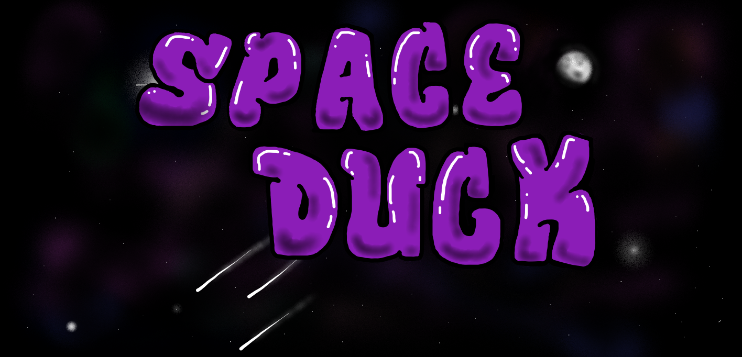

Slide 2
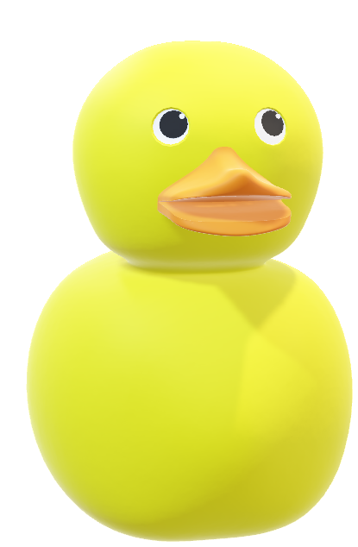
Projektünk sztorija:
Love story
Kacsa
Űrhajóvonat
Hiba
Ismeretlen bolygó
Mentőakció

Slide 3
Novemberi Tervek, mérföldkövek
Sikerült:
Nem sikerült:
Mozgás
Fizika
Képregény
Animáció
Vonat
Inventory
Ikonok
Tutorial
Felszállás animáció
Műhely

Slide 4
Novemberi Tervek, mérföldkövek
Sikerült:
Nem sikerült:
Mozgás
Fizika
Képregény
Animáció
Vonat
Inventory
Ikonok
Tutorial
Felszállás animáció
Műhely

Slide 5
Tervek, mérföldkövek
Main game elkészítése, 2D/3D elemek pl.: ércek, felszerelés, kacsa, vonatűrhajó
Main game készítése, finom hangolása (hibák, tesztek)
December
Január

Slide 6
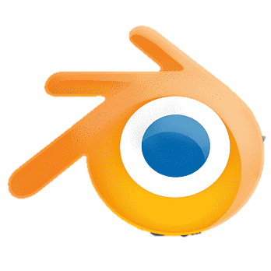




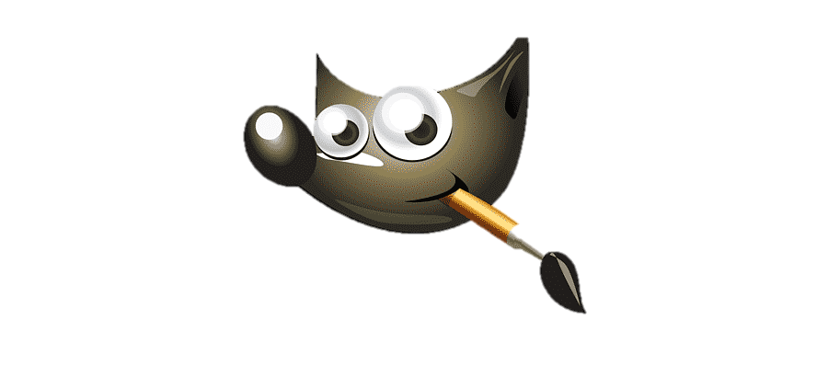




Fejlesztői eszközök:
Blender
Unity
Visual Studio 2022
Gimp
Trello
Discord
Github

Slide 7

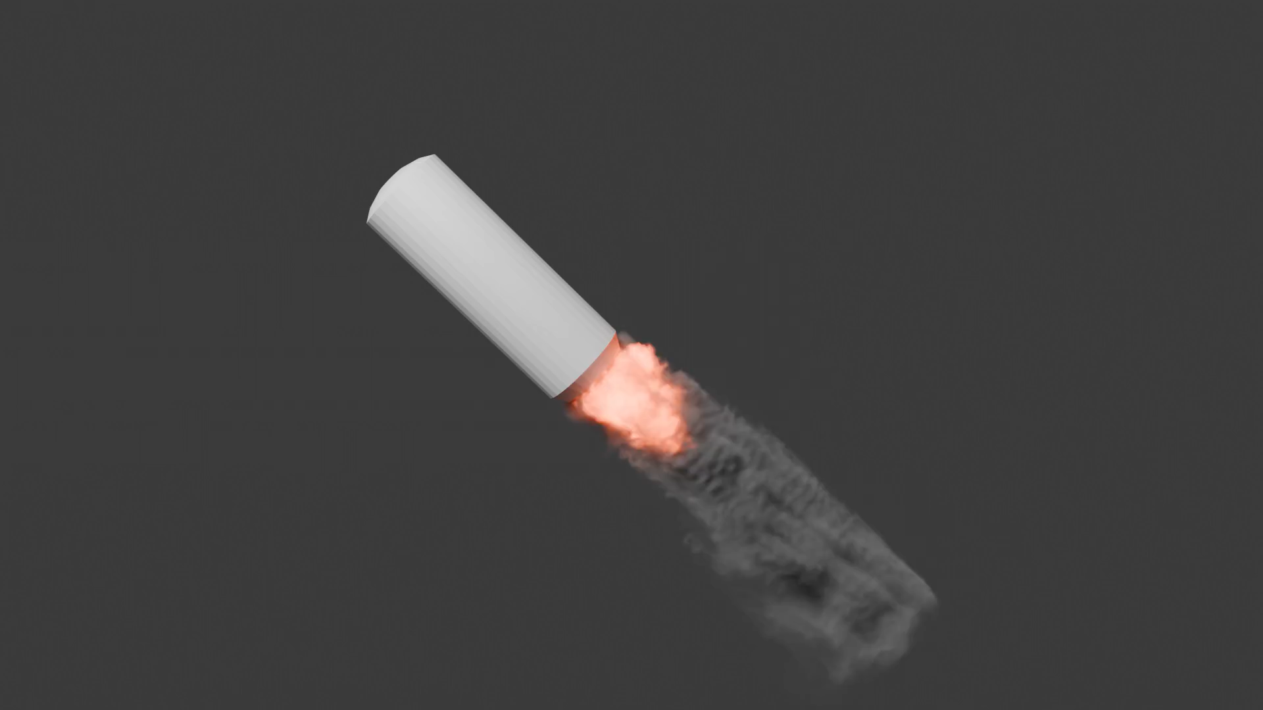
Eddigi eredmények:

Slide 8
Eddigi eredmények:

Slide 9
Köszönjük a figyelmet!

